Slide 1
Русские и зарубежные писатели XIX века
и калмыки
Артаева Наталья Ерошатовна
Учитель русского языка и литературы
МКОУ «Барунская СОШ»

Slide 2
Цели и задачи:
обучающие:
познакомить учащихся с русскими и зарубежными писателями 19 века как исследователями истории, культуры и быта калмыцкого народа;
показать раскрытие калмыцкой темы в творчестве русских и зарубежных писателей 19 века;
выяснить роль калмыков в произведениях русских и зарубежных писателей 19 века;
воспитательные:
воспитывать эстетический вкус;
воспитывать чувство гордости, патриотизма, любви к малой Родине;
развивающие:
развивать интерес к народным традициям;
побуждать учащихся к чтению произведений русских и
зарубежных писателей

Slide 3
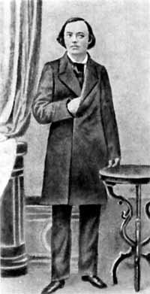
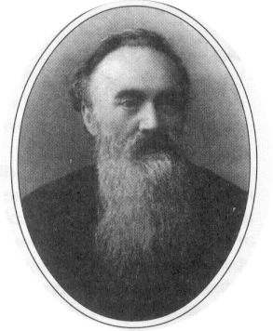
Русские писатели 19 века о Калмыкии.
Страхов Николай Николаевич (1828-1896), российский философ, публицист, литературный критик, член-корреспондент Петербургской АН (1889). «Мир как целое» (1872), «О вечных истинах» (1887), «Философские очерки» (1895)

Slide 4
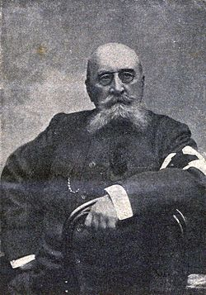
Немирович – Данченко Василий Иванович

Slide 5
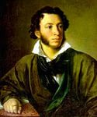

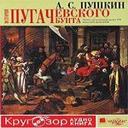

Пушкин Александр Сергеевич

Slide 6
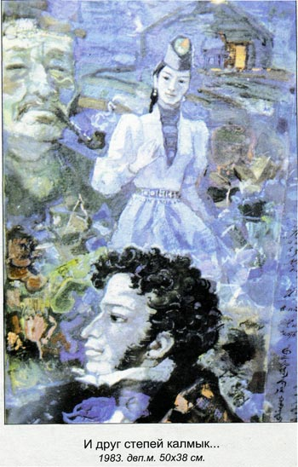
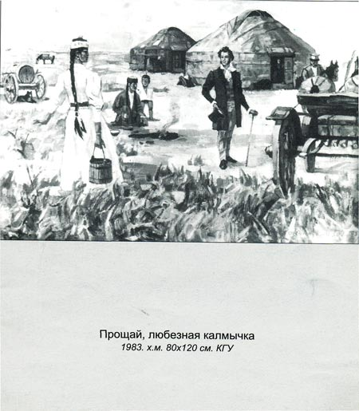
Прощай, любезная калмычка!

Slide 7
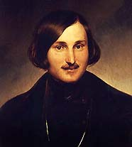
Гоголь Николай Васильевич

Slide 8
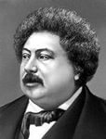
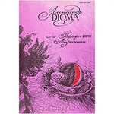
Дюма Александр

Slide 9
СПАСИБО ЗА ВНИМАНИЕ!

